Slide 1
REACT HOOK (Tiếp theo)
SESSION 05:
Module: Training Program Preparation
Version: 4.0

Slide 2

NỘI DUNG
useRef()
useReducer() và reducer
useMemo()
useCallback()
So sánh useMemo() và useCallback()
Tài liệu tham khảo

Slide 3
1. useRef() - 1
useRef hook là một function trả về một object với thuộc tính current được khởi tạo thông qua tham số truyền vào.
Object được trả về này có thể thay đổi và sẽ tồn tại xuyên suốt vòng đời của component.
useRef dùng để lưu các giá trị qua một tham chiếu bên ngoài function Component
Cú pháp sử dụng:
const ref = useRef(initialValue);

Slide 4
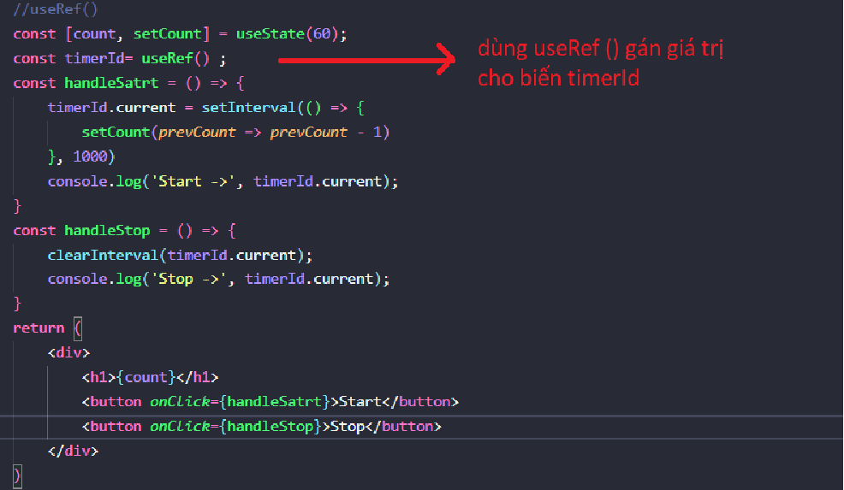
1. useRef() - 2

Slide 5
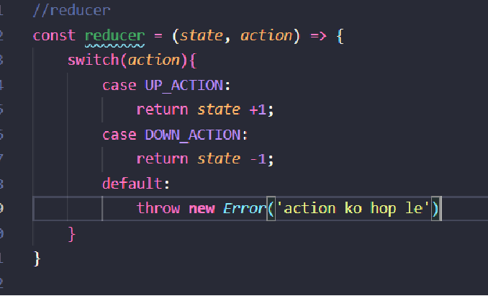
2. useReducer () và reducer - 1
Reducer là một hàm chứa 2 tham số là (state , action) và trả về một state mới sau khi thực hiện 1 action

Slide 6
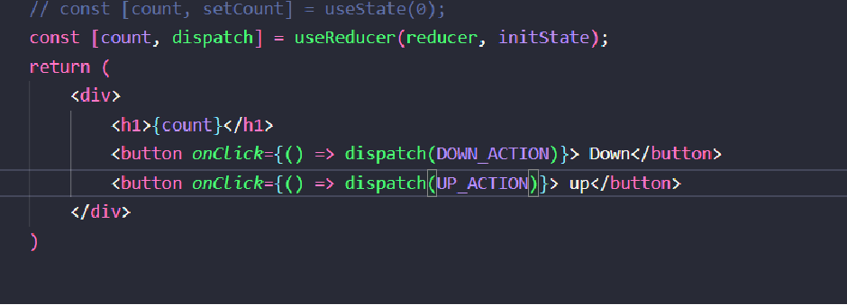
2. useReducer () và reducer - 2
useReducer hook được sử dụng trong trường hợp component có state phức tạp và có nhiều action type làm thay đổi state đó.
useReducer function nhận vào reducer và initialState khởi tạo ban đầu, trả về state hiện tại và dispatch function dùng để trigger 1 action

Slide 7
3. useCallback() - 1
useCallback được sử dụng để tối ưu quá trình render của React functional components.
Nó rất hữu ích đối với trường hợp một thành phần (component) liên tục được hiển thị lại không cần thiết trong quá trình xử lý sự kiện người dùng và có hành vi chức năng phức tạp.
Cú pháp: useCallback (callback, [])
Sử dụng :
import React, { useCallback } from "react";

Slide 8
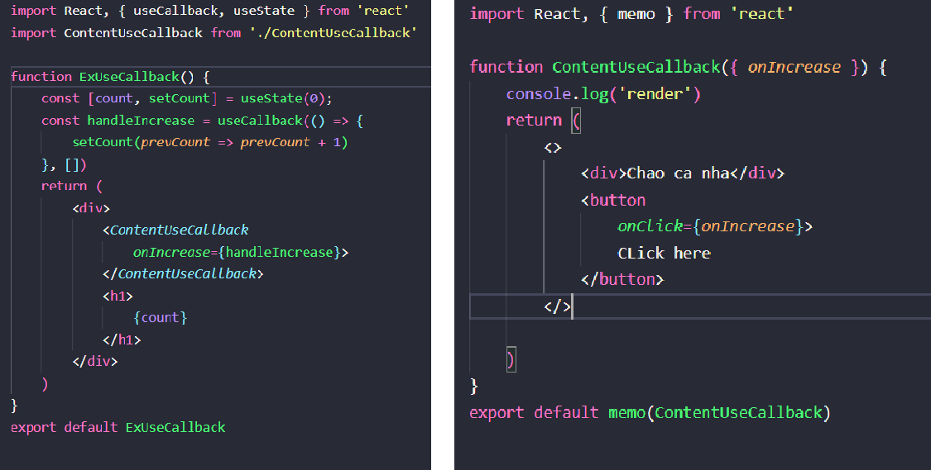
3. useCallback() - 2

Slide 9
4. useMemo() - 1
useMemo() thực chất là một hàm có tác dụng giúp tránh lặp đi lặp lại các logic tính toán nặng nề.
Bao gồm 2 tham số đầu vào :
Tham số thứ nhất : là 1 function thực hiện các logic tính toán
Tham số thứ hai : là list dependencies (biến phụ thuộc)
Sử dụng:
import React, { useMemo } from "react";

Slide 10
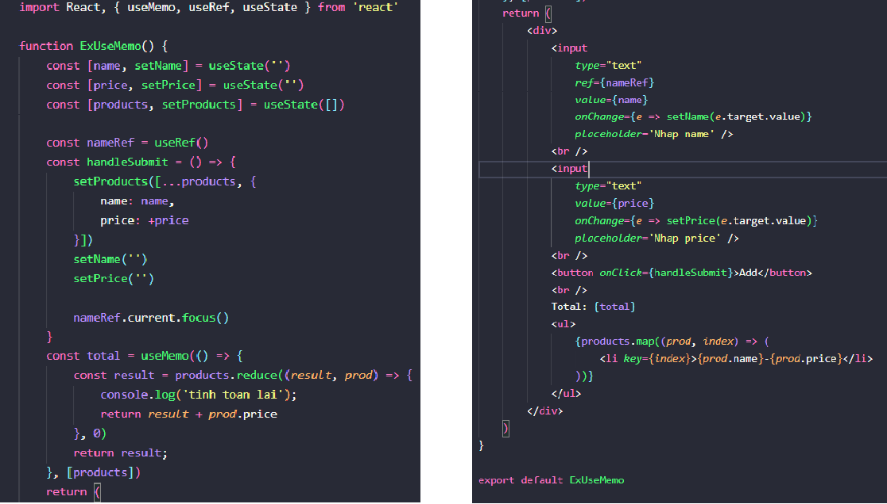
4. useMemo() - 2

Slide 11
5. So sánh useMemo() và useCallback()
 | useMemo | useCallback
Giống nhau | Cả hai hooks được sử dụng để tối ưu hóa hiệu suất của ứng dụng bằng cách tránh việc tính toán không cần thiết hoặc render lại không cần thiết
Khác nhau | useMemo được sử dụng để memoize giá trị, tức là kết quả của một biểu thức tính toán. Nó thường được sử dụng để tránh tính toán lại giá trị không cần thiết. | useCallback được sử dụng để memoize hàm. Nó giữ nguyên hàm không thay đổi giữa các render nếu các dependencies không thay đổi, giúp tránh việc tạo ra hàm mới mỗi khi render

Slide 12
5. Tài liệu tham khảo
https://react.dev/reference/react/useReducer
https://react.dev/reference/react/useRef
https://react.dev/reference/react/useMemo
https://react.dev/reference/react/useCallback

Slide 13
TỔNG KẾT
Nắm được các react hook cơ bản
Biết cách tham chiếu vào phần tử trong DOM bằng useRef()
Biết cách tối ưu ứng dụng với useMemo() và useCallback()
Nắm được cách quản lý State hiệu quả với useReducer()

Slide 14
KẾT THÚC
HỌC VIỆN ĐÀO TẠO LẬP TRÌNH CHẤT LƯỢNG NHẬT BẢN

